Slide 1
人工智能教材
理论概述 实例教学

Slide 2
简介
发展历程
研究价值
研究领域 计算机视觉 理
定义
相关 论
应用 图像识别
定义 概
方法
应用 人脸识别
人脸检测 述
人脸对齐
人脸对比

Slide 3
实例教学
OB图传 人脸识别

Slide 4
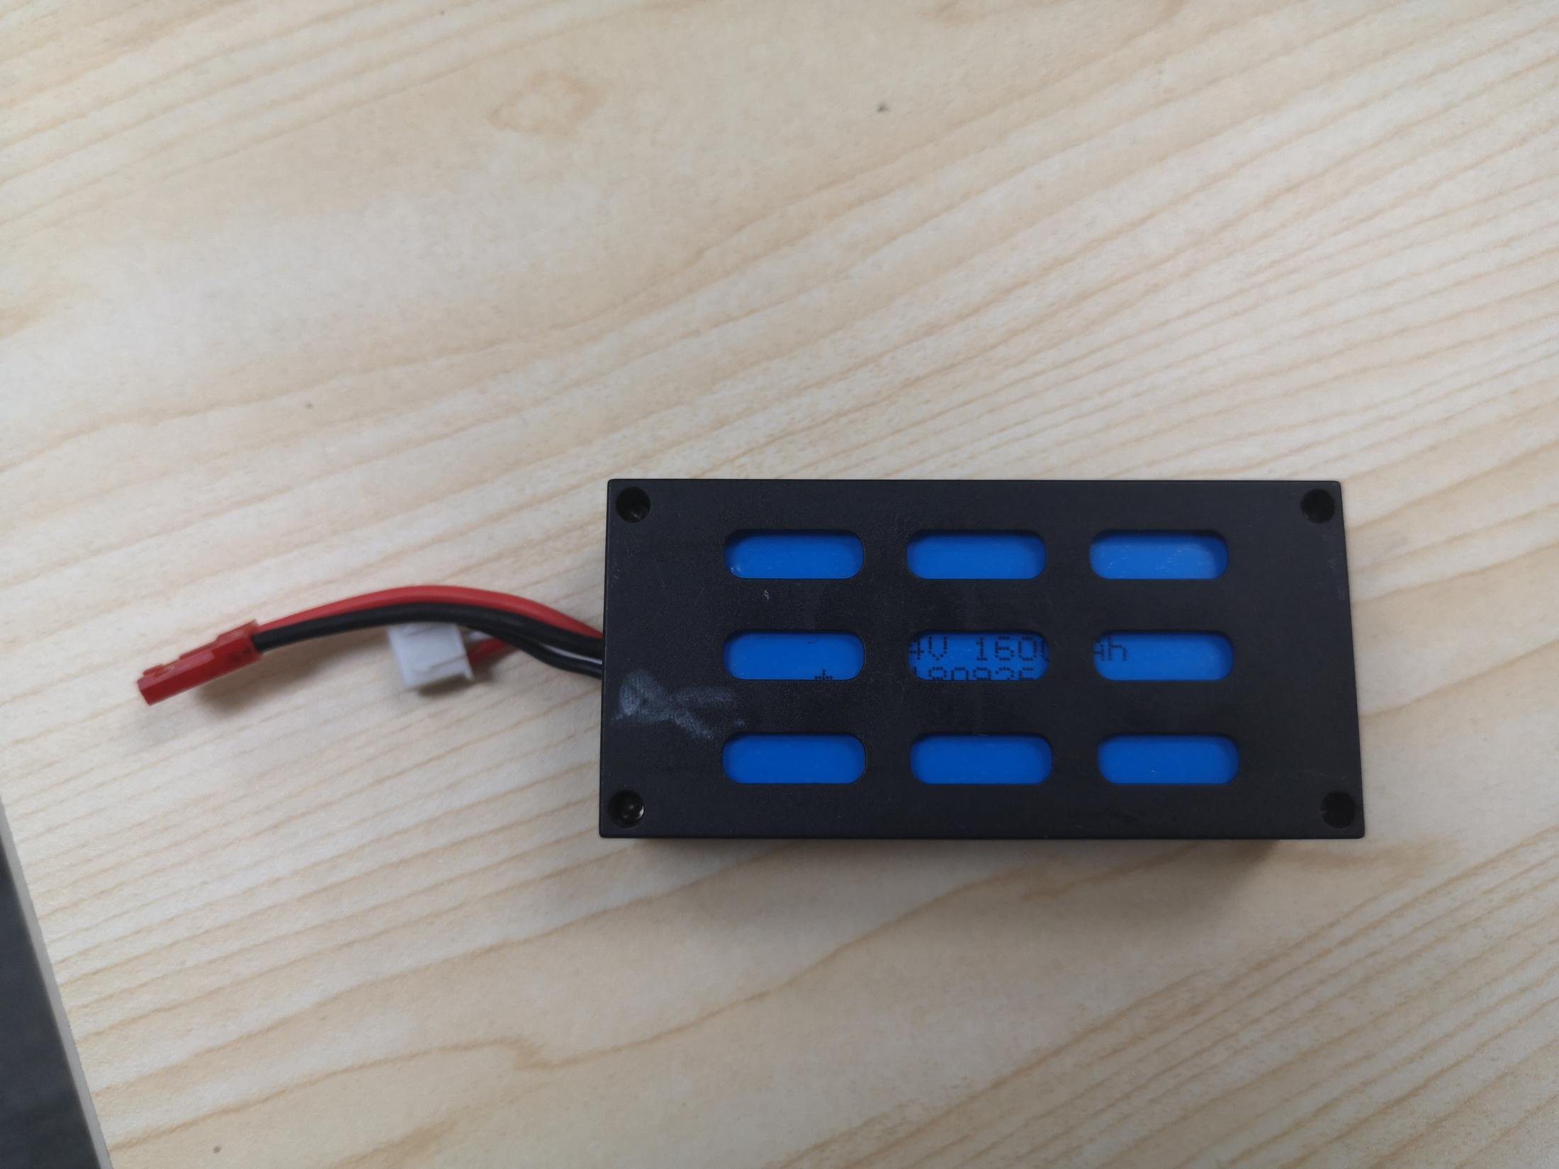
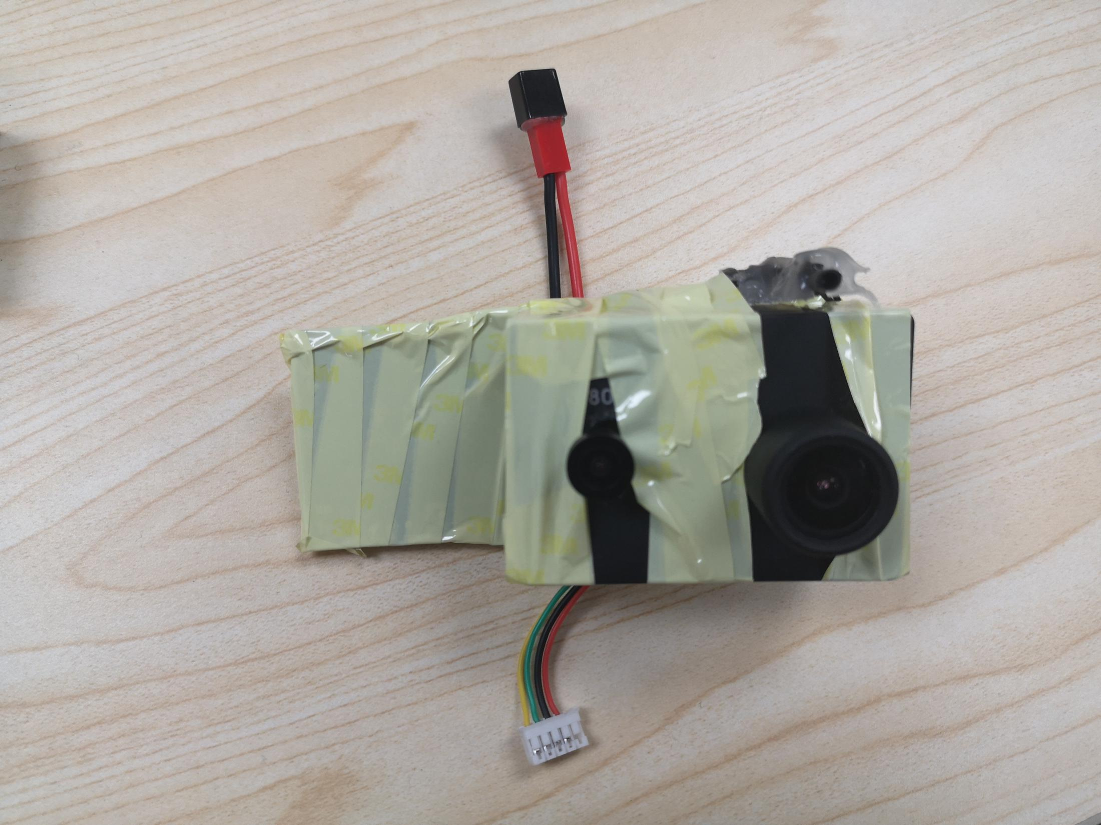
OB图传
电池 图传模块
使用教程（视频）

Slide 5
人脸识别
OB人脸识别的本地人脸库中包含了成龙等若干明星的人脸数据，可以用来测试，
以下是如何使用人脸识别的视频教程：
使用教程（视频）

Slide 6
人工智能在最近的IT领域可以说是被炒的火热，但大部分人对人工智能仍然是一头雾水，究竟什么是人工智能？人工智能应用在什么地方，人工智能和人类智能有什么联系，人工智能是怎么发展的，接下来对人工智能做一个简要的概述。

Slide 7
人工智能
简介：
人工智能（Artificial Intelligence），英文缩写为AI。它是研究、开发用于模拟、延伸和扩展人的智能的理论、方法、技术及应用系统的一门新的技术科学。
人工智能是计算机科学的一个分支，它企图了解智能的实质，并生产出一种新的能以人类智能相似的方式做出反应的智能机器，该领域的研究包括机器人、语言识别、图像识别、自然语言处理和专家系统等。人工智能从诞生以来，理论和技术日益成熟，应用领域也不断扩大，可以设想，未来人工智能带来的科技产品，将会是人类智慧的“容器”。人工智能可以对人的意识、思维的信息过程的模拟。人工智能不是人的智能，但能像人那样思考、也可能超过人的智能。
人工智能是包括十分广泛的科学，它由不同的领域组成，如机器学习，计算机视觉等等，总的说来，人工智能研究的一个主要目标是使机器能够胜任一些通常需要人类智能才能完成的复杂工作。

Slide 8
发展历程：
1940-1950：一帮科学家在一起讨论人工智能的可能性，当时已经研究出了人脑的工作
原理是神经元电脉冲工作。
1950-1956：伦·图灵预见了创造思考机器的可能性。
1956：达特茅斯会议，人工智能概念诞生。
1974-1980：由于当时的计算机技术限制，很多研究迟迟不能得到预期的成就，这时候
AI处于第一次研究低潮。
1980-1987：在20世纪80年代，知识表达系统成为主流人工智能研究的焦点。
1987-1993：第二次AI研究低潮。
1993-2011 ：出现了智能代理，它是感知周围环境，并采取最大限度提高成功的机会
的系统。这个时期自然语言理解和翻译，数据挖掘，Web爬虫出现了较大的发展。
里程碑的事件：1997年深蓝击败了当时的世界象棋冠军。2005年，斯坦福大学的机器
人在一条没有走过的沙漠小路上自动驾驶131英里。
2011年至今：在机器学习，深度学习，大数据和强人工智能的发展迅速。

Slide 9
研究价值
繁重的科学和工程计算本来是要人脑来承担的，如今计算机不但能完成这种计算，而且能够比人脑做得更快、更准确，因此当代人已不再把这种计算看作是“需要人类智能才能完成的复杂任务”，可见复杂工作的定义是随着时代的发展和技术的进步而变化的，人工智能这门科学的具体目标也自然随着时代的变化而发展。它一方面不断获得新的进展，另一方面又转向更有意义、更加困难的目标。
因此，其研究价值主要体现在以下两点：
1、代替人脑完成复杂的工程运算（例如数据分析）
2、帮助人类完成更加困难的目标（例如人脸识别）

Slide 10
研究领域
人工智能是一门边缘学科，属于自然科学和社会科学的交叉。涉及领域非常多，在此仅举例几个大众耳熟能详的研究领域。
1、计算机视觉（使用计算机及相关设备对生物视觉的一种模拟）
2、自然语言处理（实现人与计算机之机间的自然语言通信）
3、机器人智能控制（实现机器人拥有类似人的感受，识别，推理和判断能力）
接下来着重对计算机视觉进行介绍

Slide 11
计算机视觉
定义：
计算机视觉是一门研究如何使机器“看”的科学，更进一步的说，就是是指用摄影机和电脑代替人眼对目标进行识别、跟踪和测量等机器视觉，并进一步做图形处理，使电脑处理成为更适合人眼观察或传送给仪器检测的图像。
计算机视觉研究相关的理论和技术，试图建立能够从图像或者多维数据中获取信息的人工智能系统。因为感知可以看作是从感官信号中提取信息，所以计算机视觉也可以看作是研究如何使人工智能从图像或多维数据中“感知”的科学。

Slide 12
相关
1、图像处理
图像处理技术把输入图像转换成具有所希望特性的另一幅图像，例如图像去水印和图像去噪，如下图所示：

Slide 13
2、图像识别
图像识别技术根据从图象抽取的统计特性或结构信息，把图像分成予定的类别。例如目标检测和人脸识别，如下图所示：

Slide 14
应用
计算机视觉在现实生活和工业生产中的应用很多，以下举几个简单的例子说明：
1、人脸门禁（已在机场，火车站，小区，写字楼等多处得到应用）
2、文字识别（搜狗，百度，QQ等输入法的手写输入）
3、工业视觉检测（例如包装标签检测和识别）
4、辅助驾驶（车道检测，路标检测和识别，这也是当前无人驾驶中的一部分）
接下来对视觉模式识别进行详细介绍

Slide 15
图像识别
定义：
图像识别，是指利用计算机对图像进行处理、分析和理解，以识别各种不同模式的目标和对像的技术。

Slide 16
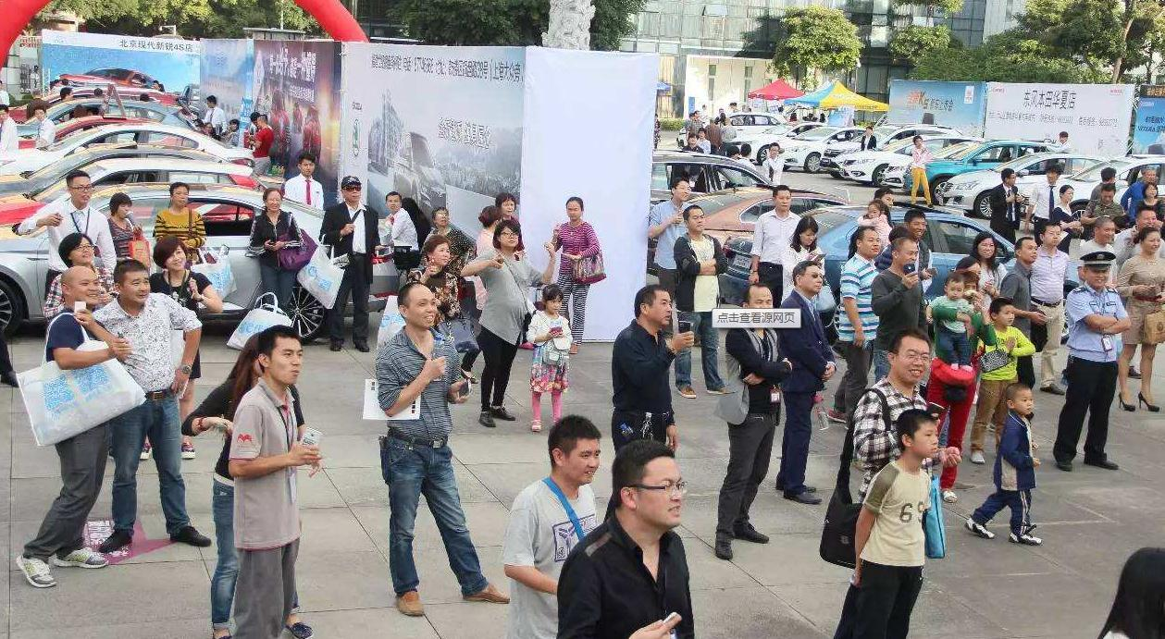
举例说明：
图像识别是什么？以这张图像为例，第一个问题是：在这个图像里面有没有人脸。在学术研究中，通常把这个问题叫作图像检测。第二个问题就是把人脸的位置给找出来，这叫做定位。第三个问题是物体的分类和识别，指出这是男人，这是女人，这是老人，这是小孩。我们可能还会对整张图片做一个场景的分类，是在什么环境下拍照的。它可能是一个室外的图像，关于城市的生活等等。基本上这些就是我们在图像识别里面涉及到的一些可能的研究问题。

Slide 17
方法
机器学习
深度学习

Slide 18
机器学习
什么是机器学习？
机器通过分析大量数据来进行学习。比如说，不需要通过编程来识别猫或人脸，它们可以通过使用图片来进行训练，从而归纳和识别特定的目标。
机器学习和人工智能的关系
机器学习是一种重在寻找数据中的模式并使用这些模式来做出预测的研究和算法的门类，是人工智能领域的一部分。

Slide 19
机器学习的工作方式
①选择数据：将你的数据分成三组：训练数据、验证数据和测试数据；
②模型数据：使用训练数据来构建使用相关特征的模型；
③验证模型：使用你的验证数据接入你的模型；
④测试模型：使用你的测试数据检查被验证的模型的表现；
⑤使用模型：使用完全训练好的模型在新数据上做预测；
⑥调优模型：使用更多数据、不同的特征或调整过的参数来提升算法的性能表现。

Slide 20
机器学习所处的位置
①传统编程：软件工程师编写程序来解决问题。首先存在一些数据→为了解决一
个问题，软件工程师编写一个流程来告诉机器应该怎样做→计算机
遵照这一流程执行，然后得出结果；
②统计学： 分析师比较变量之间的关系；
③机器学习：基于统计学方法，使用训练数据集来教计算机应该怎么做，然后系统
执行该任务。首先存在大量数据→机器会学习使用训练数据集来进行
分类，调节特定的算法来实现目标分类→该计算机可学习识别数据中
的关系、趋势和模式；
④智能应用：智能应用使用人工智能所得到的结果，例如无人机的视觉跟踪

Slide 21
机器学习方法
监督学习
监督式学习，由已有的数据包括输入输出，训练模型函数；然后把新的输入数据带入模型函数，预测数据输出；函数的输出可以是一个连续的值（称为回归分析），或是预测一个分类标签（称作分类）
无监督学习
根据类别未知（没有被标记）的训练样本解决模式识别中的各种问题

Slide 22
深度学习
深度学习是机器学习中一种基于对数据进行表征学习的方法。观测值（例如一幅图像）可以使用多种方式来表示，如每个像素强度的数值，或者更抽象地表示成一系列边、特定形状的区域等。而使用某些特定的表示方法更容易从实例中学习任务（例如，人脸识别或面部表情识别）。深度学习的好处是用非监督式或半监督式的特征学习和分层特征提取高效算法来替代手工获取特征。
深度学习是机器学习研究中的一个新的领域，其动机在于建立、模拟人脑进行分析学习的神经网络，它模仿人脑的机制来解释数据，例如图像，声音和文本。
同机器学习方法一样，深度机器学习方法也有监督学习与无监督学习之分．不同的学习框架下建立的学习模型很是不同．例如，卷积神经网络（Convolutional neural networks，简称CNNs）就是一种深度的监督学习下的机器学习模型

Slide 23
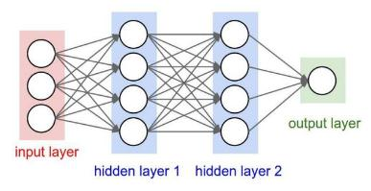
卷积神经网络（CNN）
从神经网络到卷积神经网络
神经网络的结构是这样的：
包含了输入层，隐藏层和输出层

Slide 24
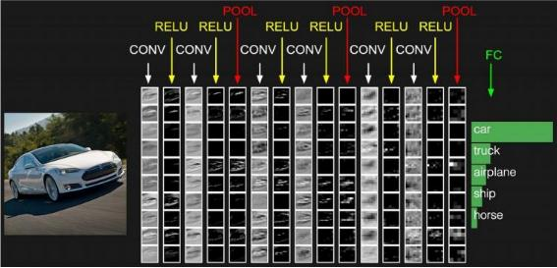
卷积神经网络（CNN）依旧是层级网络，只是层的功能和形式做了变化，可以说是传统神经网络的一个改进。比如下图中就多了许多传统神经网络没有的层次。
卷积神经网络的层级结构
•数据输入层/ Input layer
•卷积计算层/ CONV layer
•ReLU激活层 / ReLU layer
•池化层 / Pooling layer
•全连接层 / FC layer

Slide 25
1、数据输入层
该层要做的处理主要是对原始图像数据进行预处理，其中包括：
•去均值：把输入数据各个维度都中心化为0，如下图所示，其目的就是把样本的中心拉回到坐标系原点上。
•归一化：幅度归一化到同样的范围，如下所示，即减少各维度数据取值范围的差异而带来的干扰，比如，我们有两个维度的特征A和B，A范围是0到10，而B范围是0到10000，如果直接使用这两个特征是有问题的，好的做法就是归一化，即A和B的数据都变为0到1的范围。
•PCA/白化：用PCA降维；白化是对数据各个特征轴上的幅度归一化

Slide 26
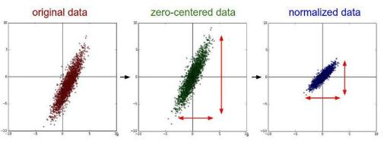
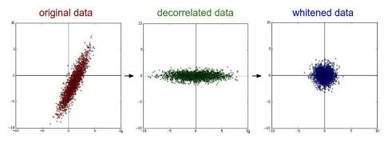
去均值与归一化效果图：
去相关与白化效果图：

Slide 27
2.卷积计算层
这一层就是卷积神经网络最重要的一个层次，也是“卷积神经网络”的名字来源。
在这个卷积层，有两个关键操作：
•局部关联。每个神经元看做一个滤波器(filter)
•窗口(receptive field)滑动， filter对局部数据计算

Slide 28
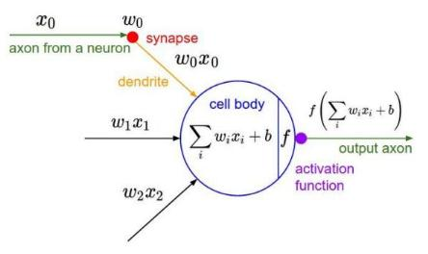
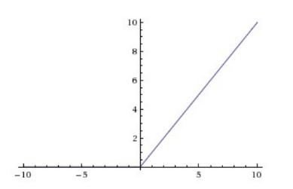
3、激活层
把卷积层输出结果做非线性映射。
为什么需要激活函数？ 模拟人的神经系统，只对部分神经元的输入做出反应。
采用哪些非线性激活函数？最常用的sigmoid ,tanh,relu,...

Slide 29
4、池化层
池化层夹在连续的卷积层中间， 用于压缩数据和参数的量，减小过拟合。
简而言之，如果输入是图像的话，那么池化层的最主要作用就是压缩图像。
5.全连接层
两层之间所有神经元都有权重连接，通常全连接层在卷积神经网络尾部。也就是跟传统的神经网络神经元的连接方式是一样的：
全连接层的每一个结点都与上一层的所有结点相连，用来把前边提取到的特征综合起来。由于其全相连的特性，一般全连接层的参数也是最多的。

Slide 30
深度学习VS机器学习——有什么区别
1、从定义上来区分
机器学习：一个电脑程序要完成任务（T），如果电脑获取的关于T的经验（E）越多，就表现（P）得越好，那么我们就可以说这个程序‘学习’了关于T的经验。简单来说，就是解释什么叫“机器的学习”，通常如果输入的经验越多，表现就越好。
深度学习：深度学习是一种特殊的机器学习，它可以十分灵活地获得高性能。它可以用特征组成的网状层级结构来表示这个世界，即从复杂的特征层剥离出简单的特征层来表示。

Slide 31
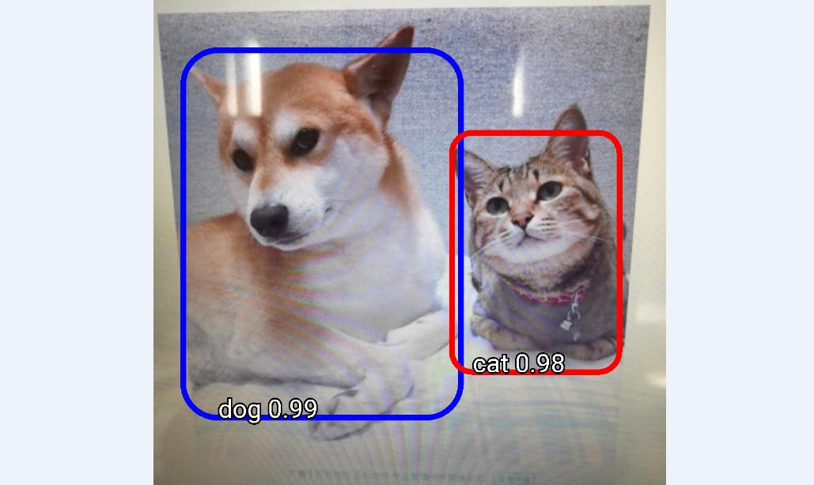
2、以识别猫和狗为例
如果是传统机器学习的方法，我们会首先定义一些特征，如有没有胡须，耳朵、鼻子、嘴巴的模样等等。总之，我们首先要确定相应的“面部特征”作为我们的机器学习的特征，以此来对我们的对象进行分类识别。
深度学习的方法则更进一步。深度学习自动地找出这个分类问题所需要的重要特征，而传统机器学习则需要我们人工地给出特征。这是两者最重要的区别。

Slide 32
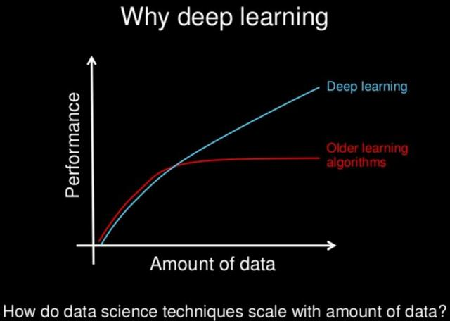
3、数据依赖
可以发现，深度学习适合处理大数据，而数据量比较小的时候，用传统机器学习
方法也许更合适。
4、硬件依赖
深度学习十分地依赖于高端的硬件设施，因为计算量实在太大了！深度学习
中涉及很多的矩阵运算，因此很多深度学习都要求有GPU参与运算，因为GPU就
是专门为矩阵运算而设计的。相反，普通的机器学习随便给一台破电脑就可以跑。

Slide 33
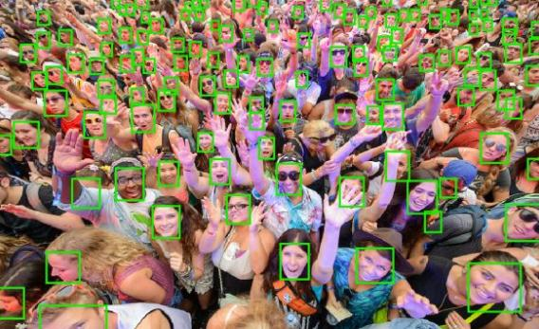
应用（简单举例说明）
1、图像检测（检测图像中的某个物体，例如人脸）

Slide 34
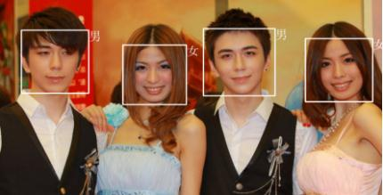
2、图像分类（对检测到的目标进行分类，例如人脸分类）

Slide 35
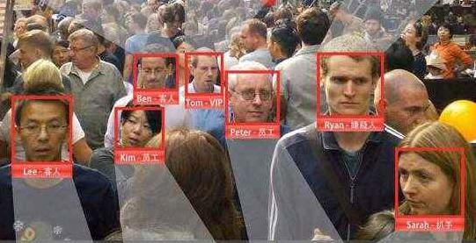
3、图像识别（对检测到的物体进行识别，例如人脸识别）

Slide 36
人脸识别
人脸识别，是基于人的脸部特征信息进行身份识别的一种生物识别技术。用摄像机或摄像头采集含有人脸的图像或视频流，并自动在图像中检测和跟踪人脸，进而对检测到的人脸进行脸部识别的一系列相关技术，通常也叫做人像识别、面部识别。
人脸识别可以归纳为以下三个过程：
人脸检测
人脸对齐
人脸对比

Slide 37
1、人脸检测
人脸检测（Face Detection），就是给一幅图像，找出图像中的所有人脸位置，通常用一个矩形框框起来，输入是一幅图像img，输出是若干个包含人脸的矩形框位置(x,y,w,h)，就像这样：

Slide 38
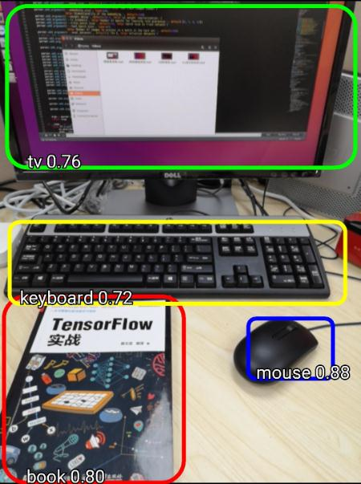
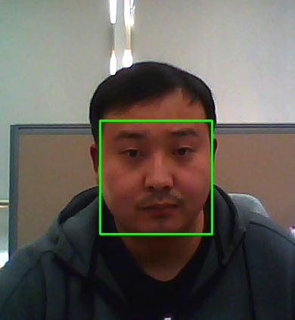
从问题的领域来看，人脸检测属于目标检测领域，目标检测通常有两大类：
通用目标检测：检测图像中多个类别的目标
特定类别目标检测：仅检测图像中某一类特定目标，如人脸检测，行人检测，车辆检测等等

Slide 39
从发展历史来看，分为非深度学习阶段和深度学习阶段
非深度学习阶段：检测算法都是针对特定目标提出的，比如CVPR 2001的Viola-Jones (VJ)是针对人脸检测问题，CVPR 2005的HOG+SVM是针对行人检测问题
深度学习阶段：检测算法都是针对通用目标提出的，比如性能更好的Faster-RCNN, R-FCN系列，速度更快的YOLO, SSD系列，强大的深度学习只要一个CNN就可以搞定多类别检测任务（模型数量1 vs. 200）

Slide 40
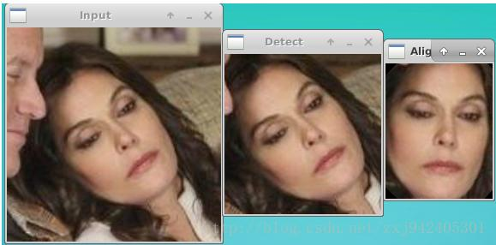
2、人脸对齐
检测到人脸之后还需要将人脸对齐，只有将对齐后的人脸送进网络才能得到更高的精度
一般方法为检测到人脸的特征点之后，通过仿射变换，使之对齐

Slide 41
3、人脸对比
实现步骤：
将矫正后的人脸输入已训练好神经网络的进行特征提取
经全连接层输出人脸特征值
利用距离判别公式对不同人脸的特征距离进行计算
设定阈值，判断两张人脸是否属于同一个人
PS：常用的距离判别有：欧氏距离，余弦距离

